Slide 1
AIN6501
Auditoría Informática
Experiencia de aprendizaje 3
Proceso de Testing de Software

Slide 2
Unidad de Aprendizaje N°1
Introducción al Testing de Software
Aprendizaje Esperado:
Diseñar un setup según buenas prácticas
Trabajar en equipo para alcanzar los objetivos y soluciones a los problemas
Reconocer las características de las modelos de calidad para su futura implementación en el ciclo de vida de desarrollo de un software

Slide 3
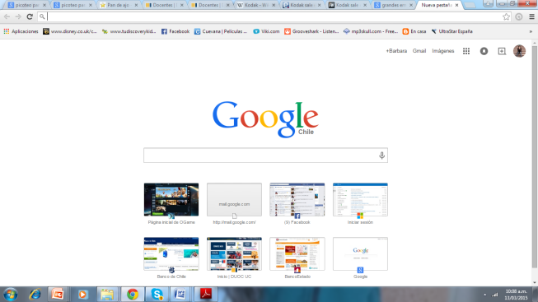
Testing de Software
El testing de software es un proceso y como todo proceso, esta compuesto de un conjunto de actividades que permiten verificar y validar la calidad de un software.
Testing
Entrada
Salida

Slide 4
Proceso de Testing
Planificar y controlar
Analizar y diseñar
Implementar y ejecutar
Evaluar los criterios existentes y reportar
Cerrar las pruebas

Slide 5
Proceso de Testing
Planificar y controlar
Determinar ámbito y riesgo
Determinar el enfoque
Implementar una estrategia
Determinar los requerimientos del test
Programar(calendarizar) el test
Determinar los criterios
Controlar: medir resultados, monitorear y documentar progresos del test, entregar información sobre el test.
Realizar acciones correctivas, tomar decisiones,.

Slide 6
Proceso de Testing
Analizar y diseñar
Revisar requerimientos, riesgos, especificación
Identificar las condiciones del test
Diseñar el test
Evaluar la capacidad de ejecutar la prueba en base a los requisitos y el sistema
Diseñar el ambiente de test e identificar la infraestructura requerida.

Slide 7
Proceso de Testing
Implementar y ejecutar
Construir los casos de prueba.
Priorizar las pruebas
Crear test suites
Implementar y verificar el ambiente de pruebas
Ejecutar los casos de pruebas
Registrar los resultados de las pruebas
Re-ejecutar las pruebas para verificar si se han corregido los defectos.

Slide 8
Proceso de Testing
Evaluar los criterios existentes y reportes
Verificar los registros de las pruebas contra los criterios especificados en el plan de pruebas.
Evaluar si es necesario mas test o si los criterios especificados deben cambiar.
Generar un reporte con un resumen del test.

Slide 9
Proceso de Testing
Cerrar el proceso de pruebas
Verificar la entrega del plan de pruebas y asegurar el reporte de todos los incidentes.
Recopilar y archivar todos productos de las pruebas.
Entregar los productos de las pruebas a mantenimiento.
Evaluar la ejecución del test y analizar los resultados para test futuros.
Notes:
Productos de prueba: ambiente de ejecución, plan de pruebas, casos de pruebas, planilla de defectos, resumen, etc.

Slide 10
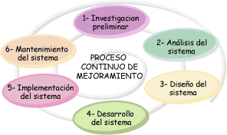
Calidad en El ciclo de vida del S.W.
El control de calidad se realiza en cada etapa del ciclo de vida del S.W. independiente del modelo de desarrollo que utilice la organización.
Se deben realizar controles tanto a proceso como producto.
Notes:
Recordemos a grandes rasgos el ciclo de vida del SW. Modelo estándar: análisis-diseño-desarrollo- implementación - mantención.
El control de calidad se realiza en cada etapa del ciclo de vida independiente del modelo de desarrollo de SW que utilice la organización. Se deben realizar controles tanto a proceso como producto.

Slide 11
Ciclo de vida del Software
Análisis
El testing de software debe estar inserto en todo el ciclo de vida del Software.
Diseño
Desarrollo
Es un error realizar las pruebas solo en la etapa previa a la producción.
Mantención
Implementación
Notes:
Testing es independiente del modelo de desarrollo que utilice la organización.
Es un error realizar las pruebas solo en la etapa previa a la producción, ya que muchos de los defectos y errores vienen desde las etapas anteriores. Es común encontrar defectos en la toma de requerimiento, en los diseños, etc.

Slide 12
Ciclo de vida del Software Verificar y validar
Al integrar los procesos de testing al ciclo de vida de SW nos preocupamos de verificar y validar.
Verificar esta enfocado en el producto, si cumple con los requerimientos y las especificaciones.
Validar esta enfocado en determinar si el producto cumple con las necesidades, si lo que se construyo soluciona los problemas.
Notes:
Se verifica que cumpla con los requisitos y requerimientos funcionales y no funcionales.
Se valida con el usuario, si cumple con sus expectativas.

Slide 13
Ciclo de vida del Software Modelo – V
Necesidades, deseos, políticas, leyes
Sistema
Operacional
Requerimientos de usuario
Preparación del test de aceptación
Test de Aceptación
Requerimientos de sistema
Preparación test de sistema
Test de sistema
Diseño Preliminar
Preparación test de integración
Test de integración
Detalle del diseño
Test unitario
Implementación (programación)
Notes:
El modelo V: muestra que las actividades de testing, verificar y validar, pueden ser incluidas en el proceso de desarrollo de SW.
Al integrar los procesos de testing al de desarrollo, evitamos encontrar defectos tarde, en la última etapa.
Hay muchas actividades de test que no dependen del código y deben ser resueltas en paralelo, mientras se desarrolla el SW. (ej: HW, conexiones, ambientación, capacitaciones, etc.)
El lado izquierdo representa las necesidades y especificaciones del sistema. El lado derecho representa la integración de las piezas y su verificación.
Los niveles de prueba se pueden adaptar al modelo de desarrollo que utilice la organización.
Lo que se busca es realizar el control de calidad durante el ciclo de vida del SW.
La manera en que se ejecuten las pruebas va a depender del proyecto que se este certificando y de las metas que se quieran cumplir.

Slide 14

Niveles de Testing de Modelo - V
Component testing/Testing unitario
Busca defectos y verifica funcionalidades en los componentes del proyecto/producto (módulos, programas, objetos, clases) que son separables y “testeables”.

Slide 15
Niveles de Testing de Modelo - V
2. Integration testing/Testing de integración. Pruebas las interfaces entre los componentes del proyecto/producto, las interacciones de las diferentes partes del sistema como un todo y como interacciona SW y HW.
Notes:
Se debe realizar la prueba uniendo los componentes anteriormentes testeados individualmente, para ver como se comportan al unirlos.

Slide 16
Niveles de Testing de Modelo - V
3. System testing/Testing de sistemas.
Prueba el proyecto/producto integrado a todo el sistema de la organización según este definido en el alcance del proyecto de desarrollo o el producto, su objetivo es verificar contra los requerimientos especificados y documentados.
Notes:
Se realizan pruebas uniendo el nuevo S.W. (o la modificiación de un S.W.) al resto de las aplicaciones de la empresa, conexiones a dispositivos, internet, etc.

Slide 17
Niveles de Testing de Modelo - V
4. Acceptance testing/Testing de aceptación. Validación del proyecto/producto respecto a las necesidades de los usuarios.
Notes:
Se realiza una vez que se ha terminado las pruebas por parte de Q.A.
Se valida con el ususario.

Slide 18

Resumen - Conceptos aprendidos
Proceso de Testing
Planificar y controlar
Analizar y diseñar
Implementar y ejecutar
Evaluar los criterios existentes y reportar
Cerrar las pruebas
Ciclo de vida del S.W.
Testing incorporado en el ciclo de vida del Software.
Modelo – V

